Slide 1
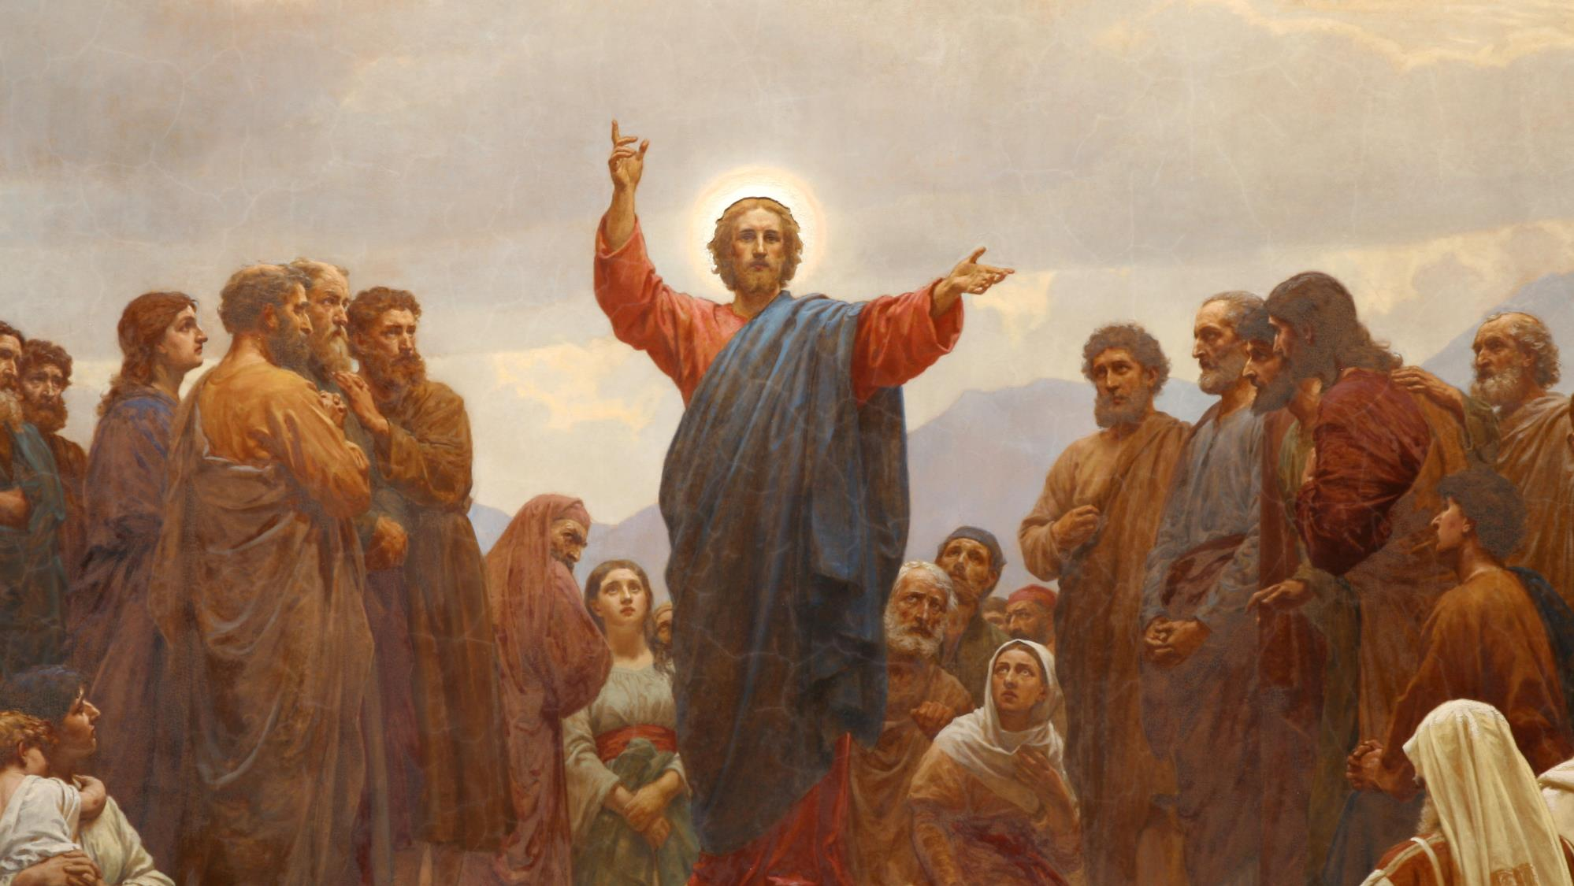
LLAMADOS A AMAR: LA AVENTURA DE LA VIDA EN CRISTO
Tema: El don de la ley y la llamada a amar a Dios sobre todas las cosas - La antigua ley como preparación para el Evangelio - El Doble Mandamiento del Amor - El Mandamiento Más Grande - Los Tres Primeros Mandamientos

Slide 2
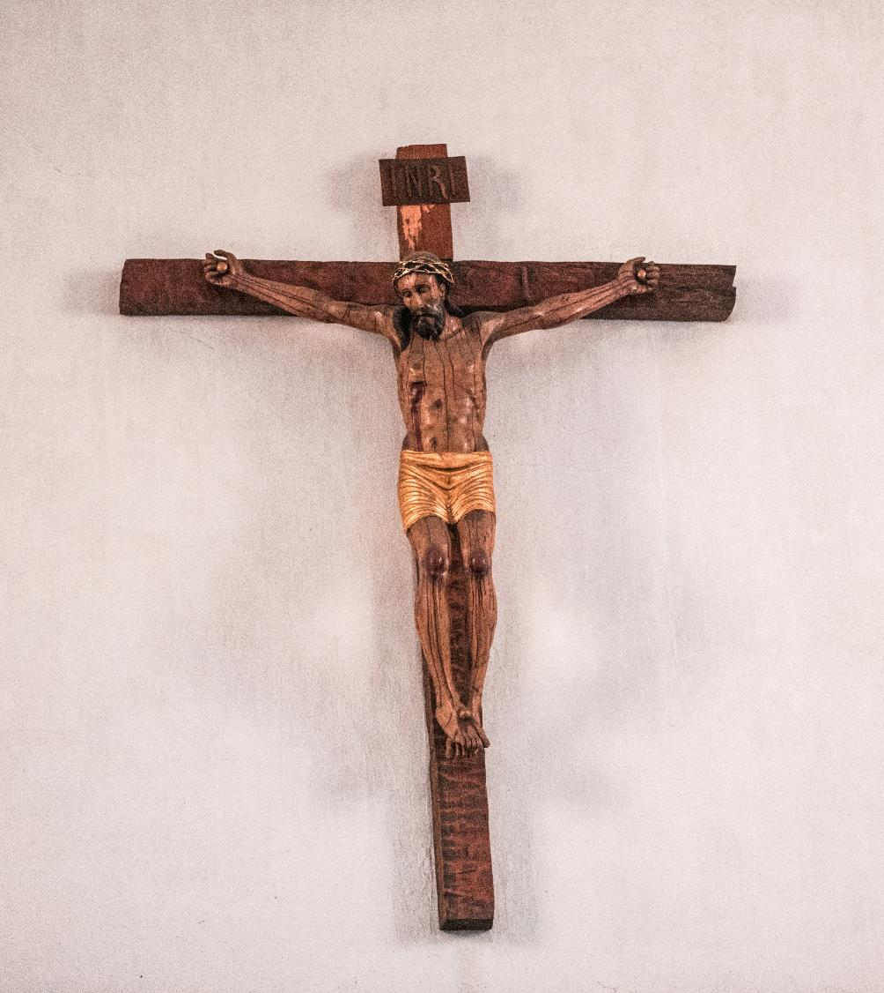
^{Oración de apertura}
Señor Jesucristo, Te confiamos nuestra familia y te pedimos Tu bendición y protección. Te amamos Señor Jesús con todo nuestro corazón, y te pedimos que ayudes a nuestra familia a parecerse más a la Sagrada Familia. Ayúdanos a ser amables, amorosos y pacientes los unos con los otros. Danos toda la gracia que necesitamos para convertirnos en santos y Tus discípulos fieles. Amén.

Slide 3
^{Rompehielos}
Chat rápido
Las familias se sientan en dos filas iguales, enfrentadas entre sí para formar parejas. Pon un temporizador para dos minutos. Cada persona comparte su historia favorita sobre Jesús y explica por qué es su favorita. Cuando se acaba el tiempo, las personas en una fila se mueven un asiento a la derecha (la persona al final de la fila vuelve al principio). Continúe hasta que todas las parejas hayan tenido la oportunidad de charlar. Adaptado de www.weareteachers.com
This Photo by Unknown Author is licensed under CC BY-NC

Slide 4
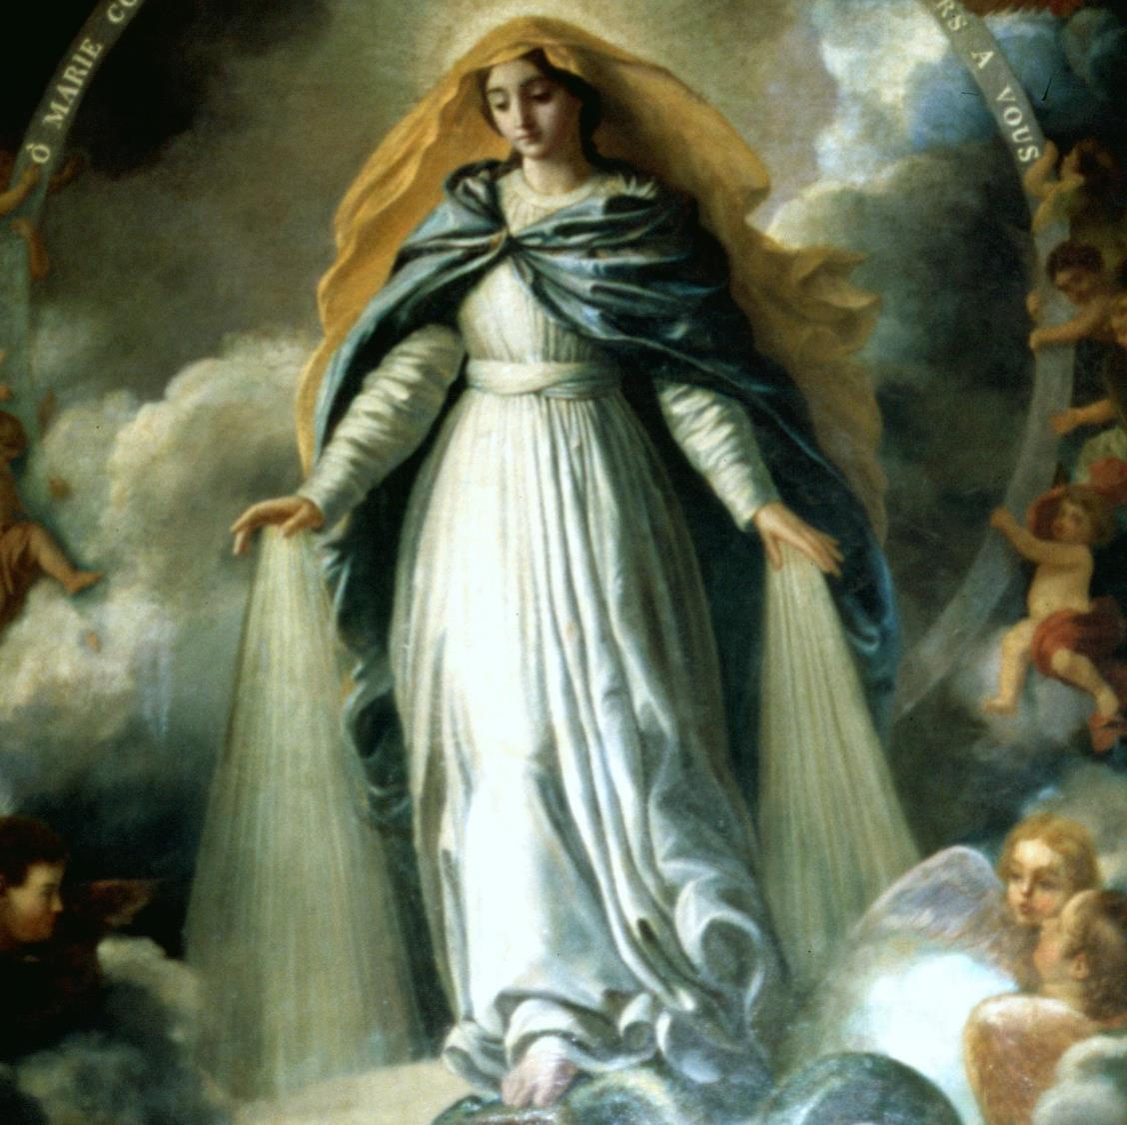
REVISIÓN
El mes pasado aprendimos sobre el plan de Dios para salvar a Su familia, e hicimos una línea de tiempo de la familia de Dios, comenzando con Adán y Eva, los primeros hijos de Dios, hasta la historia del bebé Moisés. Aunque el Pueblo Escogido de Dios cometió errores y a veces tomó decisiones fuera del orden de amor de Dios, si seguían volviendo sus corazones a Dios, nuestros antepasados espirituales crecieron en su fe a lo largo del camino. Llevaron el amor de Dios por su familia en el viaje que eventualmente conduciría a la Inmaculada Concepción de María y, a través de ella, al nacimiento de Jesús, nuestro Salvador prometido.

Slide 5
Hoy vamos a seguir aprendiendo más sobre Moisés y la Orden del Amor que Dios el Padre dio a sus hijos, los israelitas, para que vivieran.
https://www.youtube.com/watch?v=Fg77AzAhSho

Slide 6
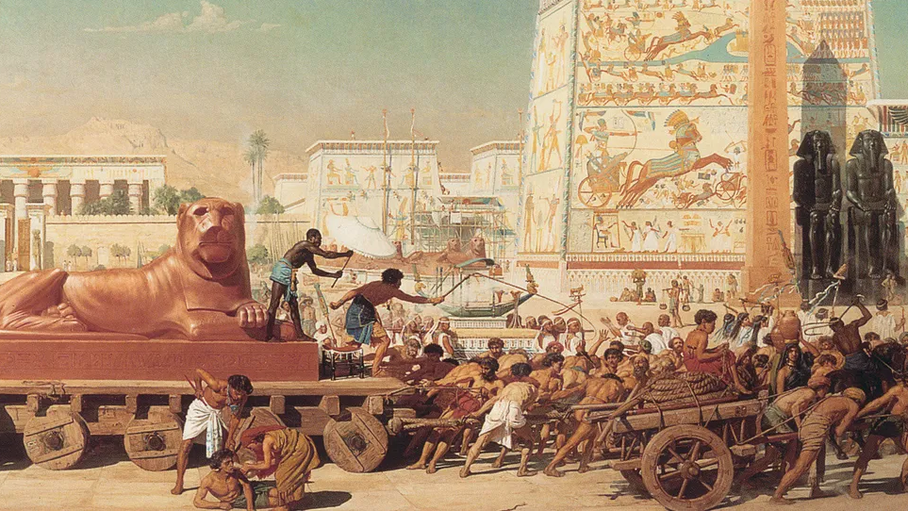

Slide 7
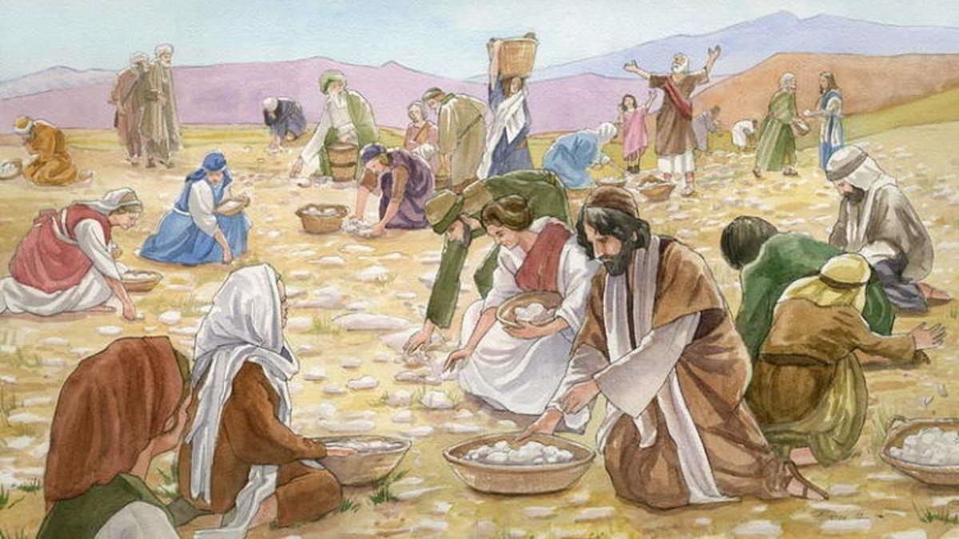

Slide 8
LEER Y VER: ÉXODO 19:1-11
(Las familias pueden leer sus biblias mientras se reproduce el video). ¿Por qué Dios se aparecería a Sus hijos de una manera tan aterradora?
https://www.youtube.com/watch?v=gCsGqbrL-1c

Slide 9
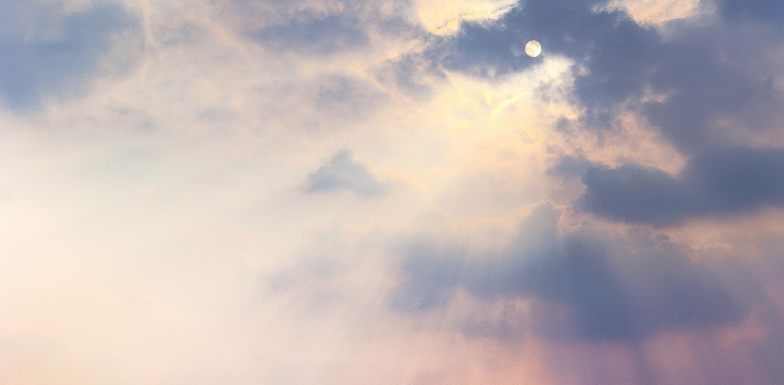
ÉXODO 20:20
"No temáis, porque Dios no ha venido a vosotros sino para probaros y poner sobre vosotros su temor, para que no pequéis".

Slide 10
Ver: El becerro de oro
Dios fue amoroso y firme con Su Pueblo Escogido de la misma manera que un padre lo sería para evitar que su hijo pequeño toque algo caliente y se lastime.
Entonces el Señor hizo un pacto con el pueblo. Debían guardar Sus Leyes y Él enviaría a Su ángel para protegerlos y guiarlos. Dios les prometió buena salud, familias felices y una tierra propia. A cambio, ellos serían Sus hijos y lo amarían y obedecerían como a su Padre.
Entonces Dios llamó a Moisés para que subiera a la montaña donde le daría a Moisés dos tablas de piedra con los Diez Mandamientos escritos en ellas.
https://www.youtube.com/watch?v=FBnJZ2s9_ns

Slide 11
LECTIO DIVINA
Pautas para compartir: a) Es muy importante escuchar respetuosamente a cada miembro de la familia mientras comparte su reflexión. b) Evite interrumpir o incluso corregir lo que otro está diciendo (buscamos escuchar, no criticar). c) Cuando cada miembro de la familia haya tenido la oportunidad de compartir, espere en silencio a que las otras familias terminen mientras esperamos que las otras familias terminen.
d) Dé tiempo a las familias para compartir en privado.

Slide 12
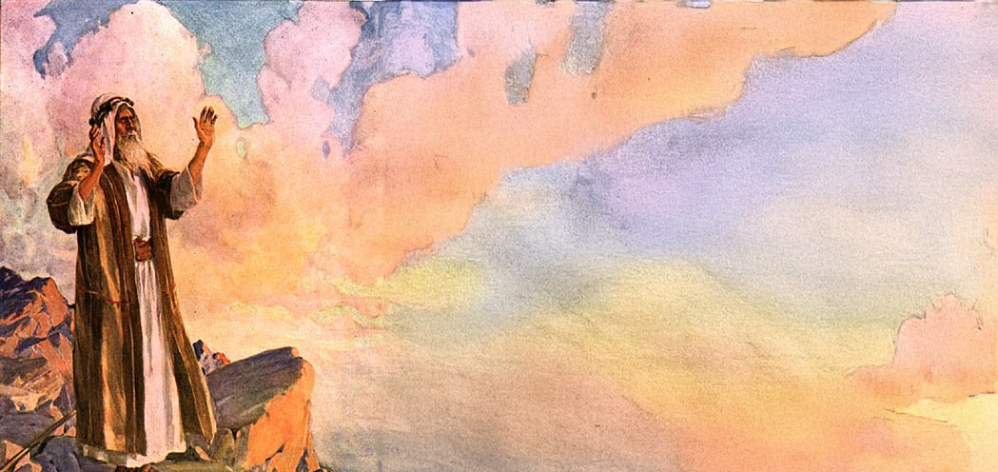
LECTIO DIVINA
Todos los miembros de la familia deben encontrar un lugar cómodo para sentarse juntos como un grupo pequeño. Dios estaba muy enojado con los israelitas y les dijo que no viajaría con ellos a la Tierra Prometida porque habían elegido adorar al becerro de oro en lugar de a su Padre Celestial que los había rescatado de la esclavitud de los egipcios. Siéntese en silencio mientras oramos y luego continúe leyendo la historia de la intimidad de Moisés con Dios de las Sagradas Escrituras. Cuando termine de leer, nos sentaremos en silencio durante un minuto y pensaremos en lo que Dios nos está diciendo a través de esta historia.

Slide 13
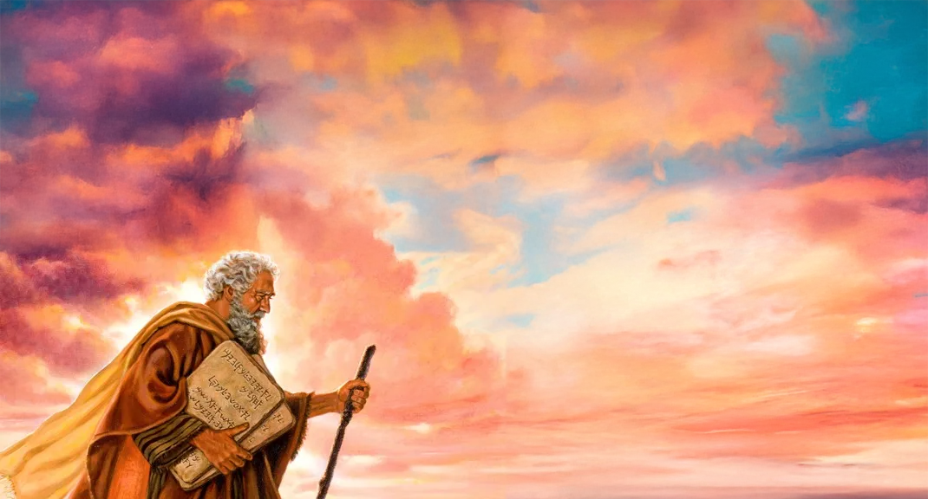
LECTIO DIVINA
Querido Dios, Padre Nuestro, A medida que leemos y pensamos en la historia de Tu amor por Tu Pueblo Elegido, pedimos al Espíritu Santo que venga y hable a los corazones de todos los que estamos aquí, desde los más viejos hasta los más jóvenes. Revélanos Tu Corazón de amor por nosotros, Tus hijos. Lea: Éxodo 33:7-23 y 34:1-4

Slide 14
LECTIO DIVINA
Por mucho que Moisés quisiera ver a Dios, ¡Dios quería ser visto por Moisés aún más! Dios quiere estar lo más cerca posible de Sus hijos porque Él es nuestro Padre y nos ama. A veces nuestros padres terrenales se quedan cortos y no aman como deberían, pero esto nunca es cierto de Dios Padre. Él nos creó para el amor, ¡porque Dios mismo es amor! ¿Cuáles son algunas palabras que describirían el Corazón de Dios el Padre para Sus hijos? ¿Cuáles son algunas de las características de Dios de esta historia?

Slide 15
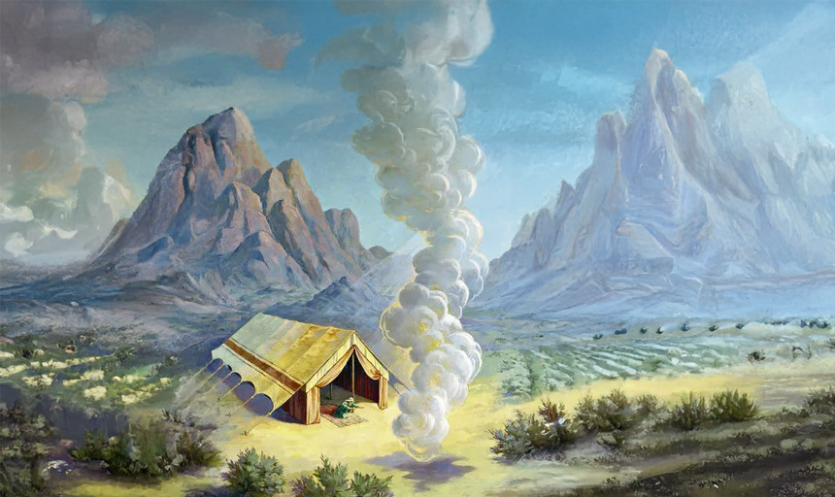
LECTIO DIVINA
Así es como Dios se describe a sí mismo a nosotros en
Éxodo 34:5-7... "Habiendo descendido en una nube, el Señor se puso allí con él y proclamó su nombre: 'Señor'. Así pasó el Señor delante de él y exclamó: "El Señor, el Señor, Dios misericordioso y misericordioso, lento para la ira, rico en bondad y fidelidad, que ha continuado su misericordia por mil generaciones, y perdonando la maldad, el crimen y el pecado...’”
¿Qué palabras de este versículo que describe a Dios el Padre te llaman la atención?

Slide 16
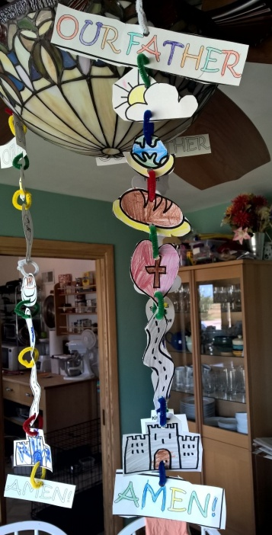
ACTIVIDAD FAMILIAR
Este es el Padre amoroso sobre el cual Jesús nos enseñó en el Padre Nuestro. Él sigue siendo nuestro Padre, que ama, Perdona y nos provee en cada una de nuestras necesidades.

Slide 17
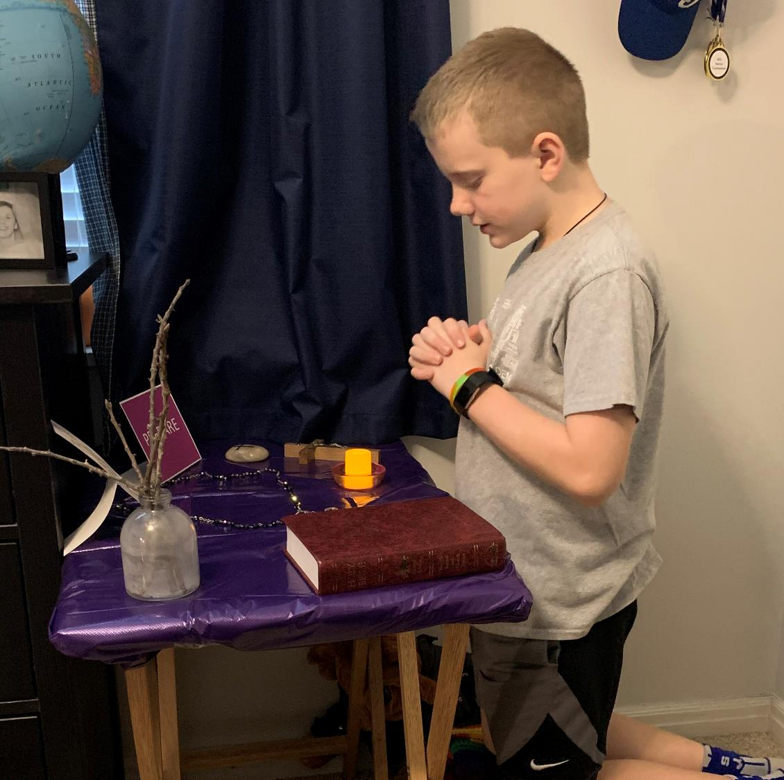
ACTIVIDAD MISIONERA
La misión de su familia en el hogar es: i. Mira los videos sobre los Diez Mandamientos. ii. Reúnanse alrededor del Altar de su Casa y recen el Padre Nuestro juntos como familia. ¡Ten en cuenta que estás orando con Jesús! iii. Luego, juntos como familia, marquen el manto de la puerta de su casa con tiza y recen la Bendición Familiar de la Epifanía. iv. ¡Prepárese para compartir su experiencia de Bendición de Epifanía Familiar, así como la repisa de su puerta principal (tome una foto) en la reunión de familias de la Semana 3!

Slide 18
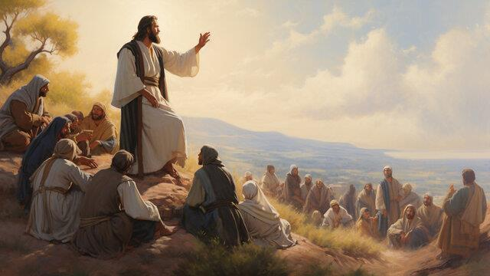
El Padre Nuestro Padre nuestro, que estás en los cielos, santificado sea tu nombre; venga tu reino; Hágase tu voluntad en la tierra como en el cielo. Danos hoy nuestro pan de cada día; y perdónanos nuestras ofensas, como nosotros perdonamos a los que nos ofenden; y no nos dejes caer en tentación, sino líbranos del mal. Amén

